Slide 1
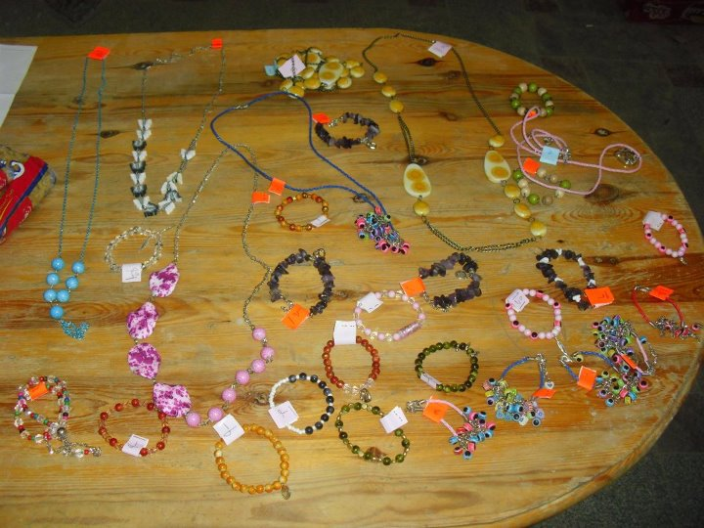
Heba Accessories

Slide 2
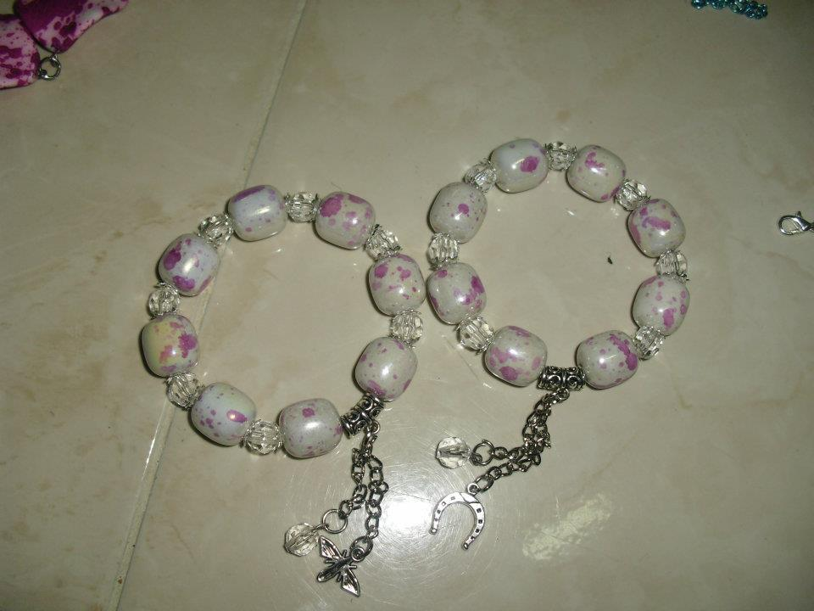
انسيال بينك بأرضية بيضاء تكلفته 5 ج

Slide 3
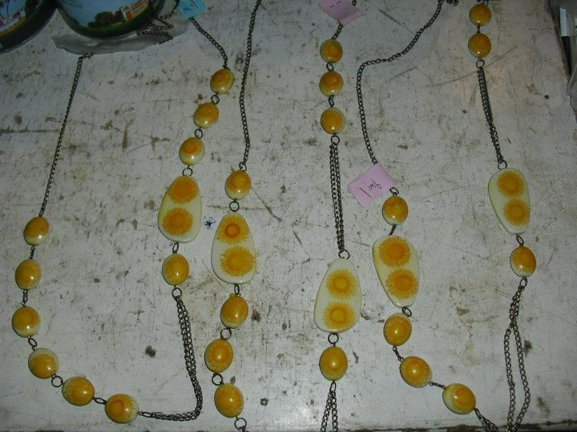
عقد اصفر منقرش برسومات عباد الشمس تكلفته 12 ج

Slide 4
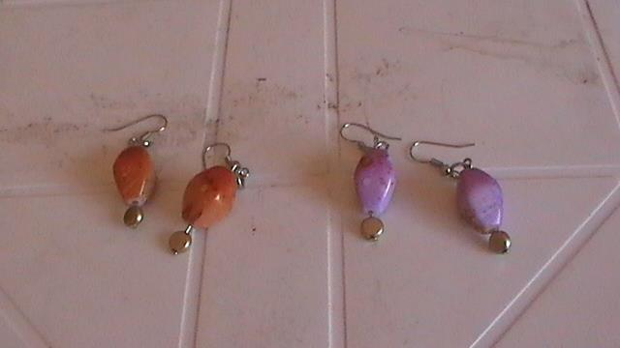
حلق منقرش متوفر بعدة الوان تكلفته 2 ج

Slide 5
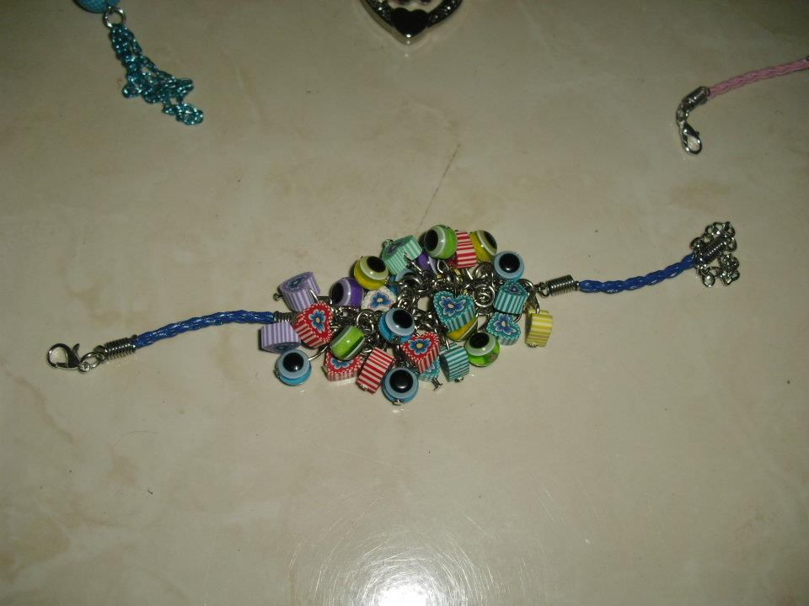
انسيال بفكرة جديدة شكل قلوب و عيون تكللفته 5ج

